Slide 1


In-Services
创造分享与热爱
一款针对社群服务的小程序
花旗金融信息服务（中国）有限公司 —— In Services 团队
答辩人： 谢治海
Notes:
尊敬的各位评委，大家下午好！我带来的作品是一款针对社群服务的小程序，这款小程序我们将它命名为 In-Services。我们知道前一段时间社区概念的应用很火爆，比如社区团购、社区便利店就是其中的典型例子。因此，我也想以此为契机，创作一款基于社群服务概念的小程序。我想，我们小程序名字中的 IN 刚刚好反映我们应用的特点。

Slide 2
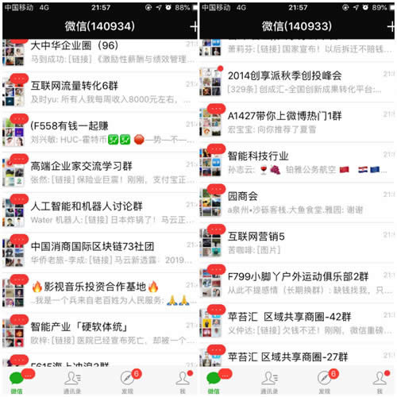
背景
“疫苗接种通知：凡是第二针接种的赠送购物券一张”
“运动健身打卡活动火热开启啦，需要报名的加入下方打卡群”
“请问有人遇到过相似的问题吗？”
“不用@我，以后遇到这样的问题，帖子里都有”
“.......”
“.......”
In-Services
Notes:
而In-Services 真正创作的背景则要来自于日常生活中的一些观察。在座的老师可能跟我有相同的感触，例如，刚加入一家公司的起初，要接收来自不同方面的信息，有的公司会以微信群的方式传递他们的信息，这没问题。但是随着时间的推移，我们发现公司里有好多各种各样的群，传递不同类型的消息，而我们为了不错过消息，经常就要一个个群点开，往上拉翻看消息。这无形中增加了我们很多时间上的开销，也降低了获取消息的效率。

Slide 3

“疫苗接种通知：凡是第二针接种的赠送购物券一张”
“运动健身打卡活动火热开启啦，需要报名的加入下方打卡群”
通过使用 In-Services，
整合社群，提升信息传达效率，保留社群互动能力
“请问有人遇到过相似的问题吗？”
“不用@我，以后遇到这样的问题，帖子里都有”
“.......”
“.......”
In-Services
Notes:
那我就在想，是不是可以用一种方式管理这些信息，把他们整合起来，同时又能提升信息传达的效率，又能保留社群的互动能力。这就是In-Services 需要做的。

Slide 4
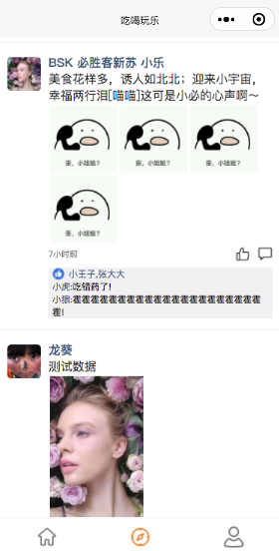
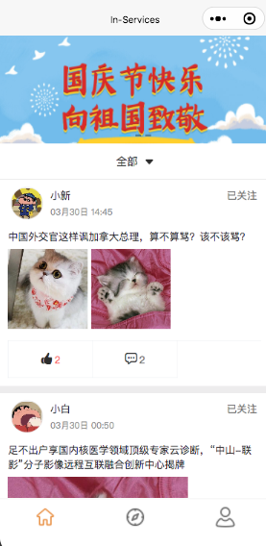
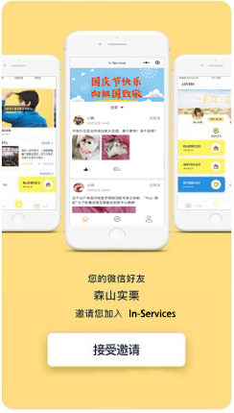
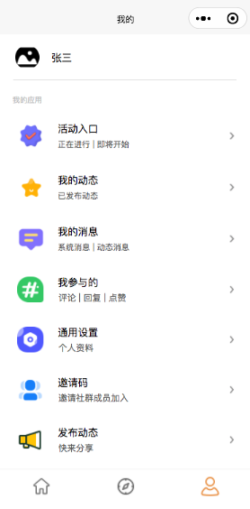
小喵咪小猫咪
接受邀请加入
社群广场\吃喝玩乐页
个人中心
In-Services
Notes:
首先我们先给出In-Services 的界面，从左至右依次是接受邀请页、社群广场页、吃喝玩乐页以及个人中心页。
接下来，我会对这些页面提供的功能进行介绍。

Slide 5
Product positioning
产品定位：整合社群信息，隐私保障，提供更优质的社群服务。
01
02
03
多社群支持
过滤推荐
隐性社交
加入多个社群
基于好友邀请机制
结合定位规则
信息类型整合
内容审核
推荐常逛相似信息
保障个人隐私
减少互动干扰
增进互动频率
In-Services
Notes:
首先，一名用户想要加入一个社群，需要基于定位规则和好友邀请机制，这套措施很类似于微信群的进群方式，只不过我们在邀请的基础上增加了定位验证规则，用于判断当前用户是否处在该社群设置的位置范围内。这种方式，能够进一步保证用户和社群之间的关系是匹配的。
接着，在对社群信息的整合方面，发布信息时，发布者需要选择发布信息的类型，同时该发布的信息会经过系统算法审核是否合法。其次，对于浏览信息的用户，我们加入了个性化推荐，即帮助用户过滤对其无用的信息，进而推荐用户关注的信息，提升信息的传达效率。
最后，产品的社交属性。可以看到我们的界面设计类似于微信朋友圈，这样很符合用户的习惯。但和微信不同的是，我们用户个人的微信信息，对方是看不到的，就是说你加不了对方为好友，但是能进行关注。这就进一步保证了用户在能够避免被干扰的情况下参与社交互动，提升互动频率。

Slide 6
评论、点赞
社群广场
社群信息推荐
功
能
架
构
兴趣互动
吃喝玩乐
真实接地气
个人设置
个人中心
活动入口
发布
动态管理
In-Services
创建
Notes:
下面我们用一张思维导图对刚刚说的进行一个展示。
而这里，我更想给评委们强调的是 In - Services 里 ”吃喝玩乐“这个板块。为什么要提供这个板块呢？
我最初的想法是现在市场上有很多应用推荐你哪里好玩，哪里的好吃，比如大众点评这种应用。但是你会发现，你看到的这些内容很多都是网红推荐的，大部分是出于广告目的。
这对于普通大众，就不够接地气。所以，作为普通需要更的是贴近自己的真实的推荐。
那么，这个吃喝玩乐页面，就是提供这样的机会与平台，这就类似我们自己的朋友圈，我们的好友经常会发一些好吃的好玩的在朋友圈里，而这些内容比较贴近我们自己的生活，对我们有参考，那么这个吃喝玩乐板块就相当于把我们的朋友圈整合了过来。拿个比方，我是一个新员工，午饭时间到了，不知道公司附近哪里有好吃的，那么他就可以在这里找到他需要的答案。

Slide 7
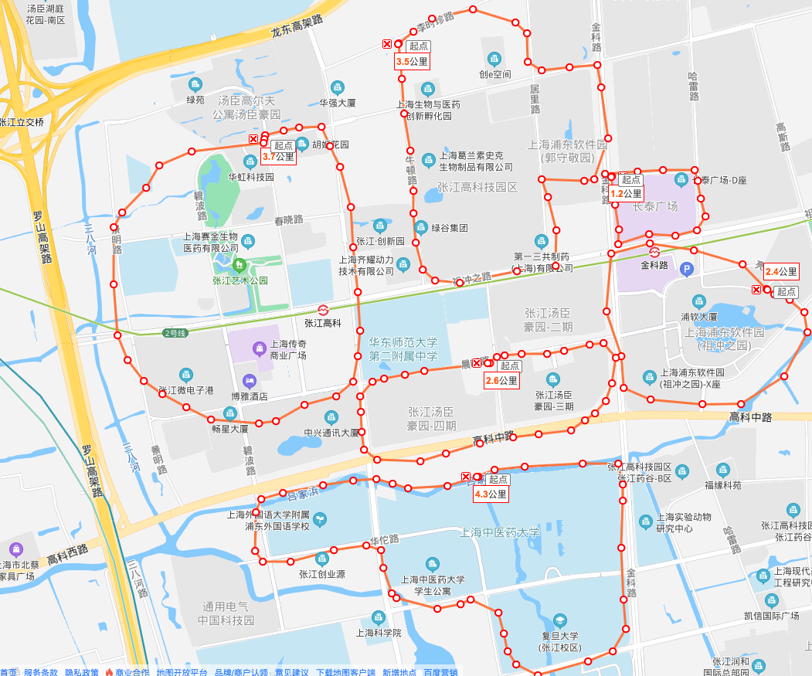




Target User
企业
社区
目标用户
In-Services
Notes:
最后呢，我们这款小程序面向的用户和适用的场景呢，我想大家都能猜得到：
是的，In-Services 面向的是某一个群体，可以是一家企业的员工，一个范围内的小区的居民等等。
就像In-Services 的名字一样，我们希望的是为在属于某个圈子内的用户提供社群信息服务。

Slide 8
感谢各位评委老师
In Services
花旗金融信息服务（中国）有限公司 —— In Services 团队
答辩人： 谢治海
Notes:
这就是今天想要分享的，谢谢给位评委老师。最后，可以演示一下我们的应用，目前处在一个Demo阶段。

